Slide 1


Slide 2

শিক্ষক পরিচিতি
মোঃ গোলাম ফারুক
আই সি টি শিক্ষক
ভবানীপুর মাধ্যমিক বিদ্যালয়
হরিণাকুণ্ডু,ঝিনাইদহ।

Slide 3



বিষয়ঃ কম্পিউটার শিক্ষা
শ্রেণীঃ ৭ম,৮ম ও ৯ম
তারিখঃ
সময়ঃ ৪০ মিনিট

Slide 4
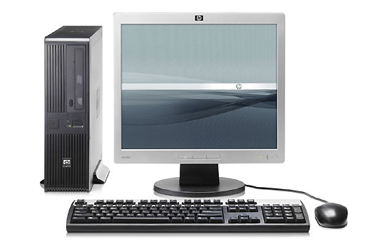
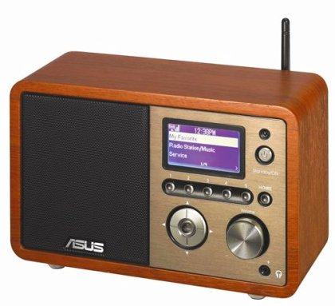

শিখণ ফল
কম্পিউটারের সংজ্ঞা বলতে পারবে।
কম্পিউটারের বিভিন্ন প্রজন্মের বর্ণনা দিতে পারবে।
কম্পিউটারের বৈশিষ্ট্যগুলো লিখতে পারবে।
কম্পিউটার এবং অন্যান্য যন্ত্রের মধ্যে পার্থক্য নির্ণয়
করতে পারবে।

Slide 5
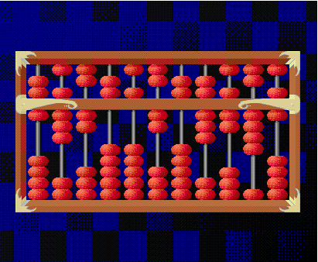
Abacus Computer

Slide 6
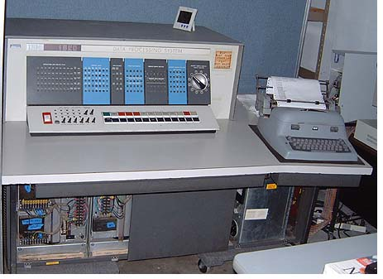
IBM-1620

Slide 7
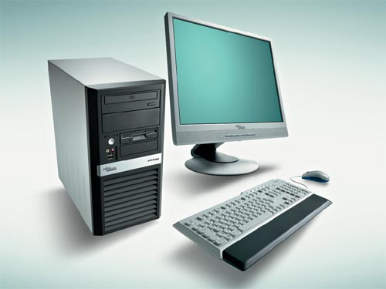
Desktop Computer

Slide 8
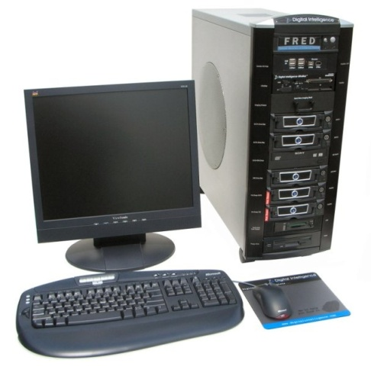
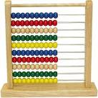
আজকের পাঠঃ
কম্পিউটার ও কম্পিউটারের ইতিহাস

Slide 9
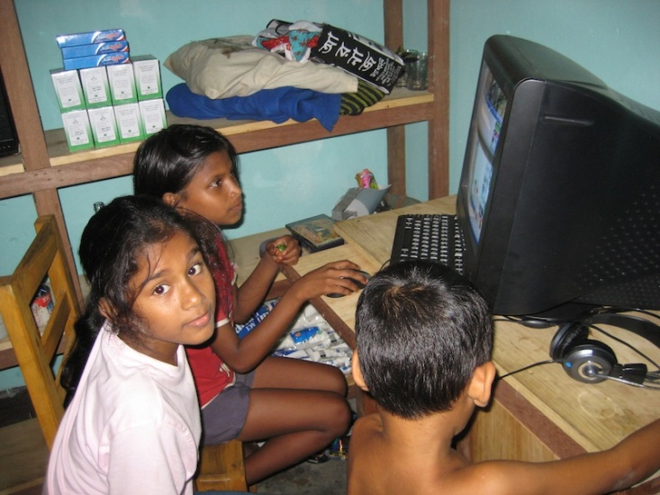
Click here
NEXT Slide

Slide 10
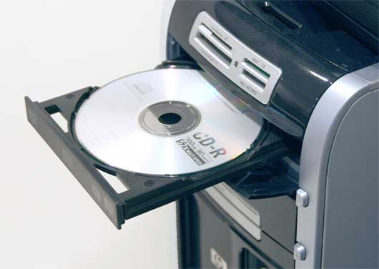

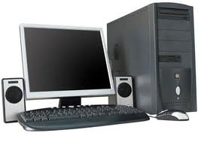
এবাকা/গননাকারী যন্ত্র
বিদ্যুৎ
CD Rom/ Memory
কম্পিউটার

Slide 11

একক কাজ
কম্পিউটার কি?

Slide 12
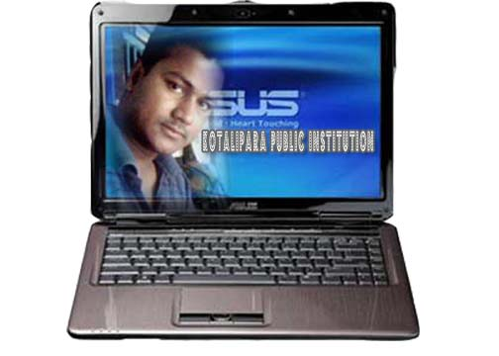
কম্পিউটার
কম্পিউটার একটি ইলেক্ট্রনিক গণনাকারী যন্ত্র যা তথ্য প্রক্রিয়ার মাধ্যমে ফলাফল প্রকাশ করে এবং তথ্য ধারণ করে রাখতে পারে।

Slide 13

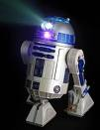



Slide 14
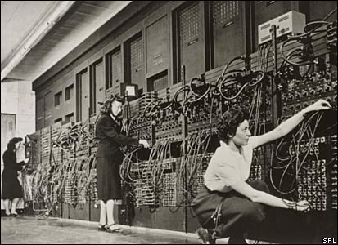
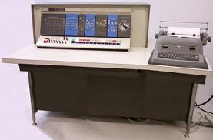
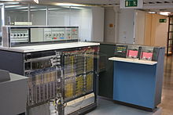
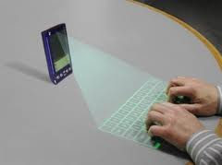
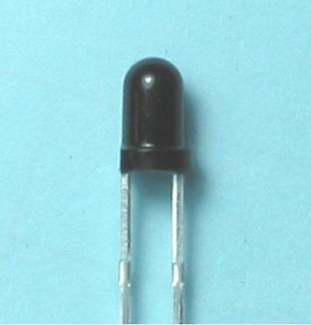
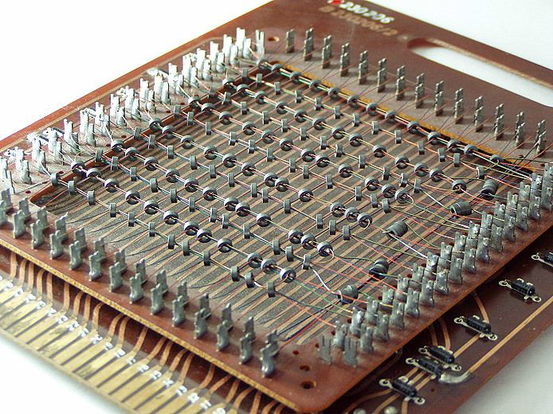
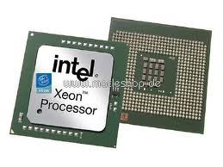
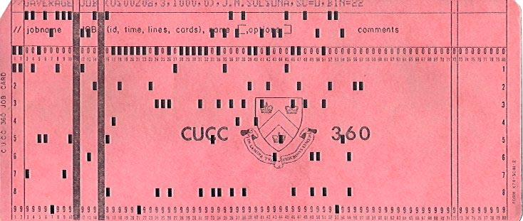
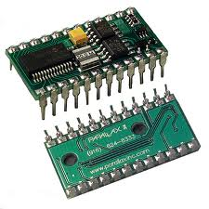
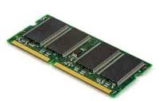
Computer Generations
1st Generation (1946-59):
IBM-1620
2nd Generation (1959-65) :
ENIAC-1
IBM-360
3rd Generation (1965-71) :
Semi Conductor Memory
4th Generation (1971-Present) :
IC
5th Generation (Future) :
Punch Card
Magnetic core Memory

Slide 15
জোড়ায় কাজ
কম্পিউটারের বিভিন্ন প্রজন্মের দুটি করে বৈশিষ্ট লিখ

Slide 16

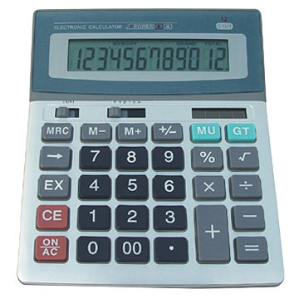
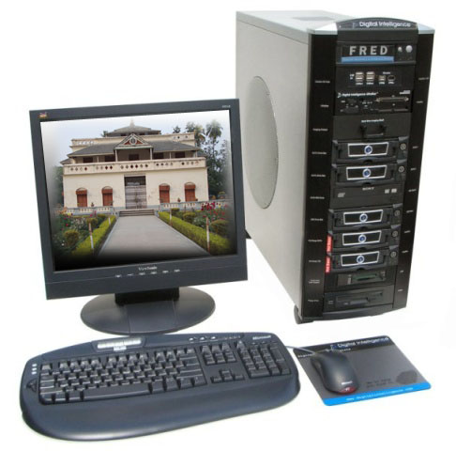



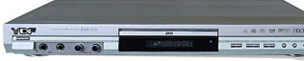
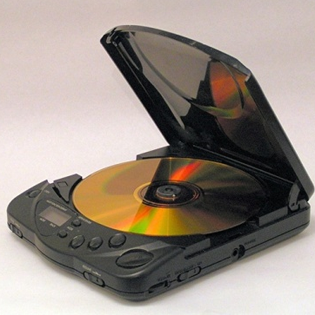

আমাদের পরিচিত বিভিন্ন ইলেক্ট্রনিক্স যন্ত্র
কম্পিউটার

Slide 17
দলীয় কাজঃ
কম্পিউটার যন্ত্রের সাথে অন্যান্য ইলেক্ট্রনিক্স যন্ত্রের
৩টি করে পার্থক্য লিখ।
কর্মপত্রঃ
অন্যান্য ইলেক্ট্রনিক যন্ত্র | কম্পিউটার
১। | ১।
২। | ২।
৩। | ৩।

Slide 18
কম্পিউটার ও অন্যান্য ইলেক্ট্রনিক্স যন্ত্রের মধ্যে পাথ্যক্য
অন্যান্য ইলেক্ট্রনিক যন্ত্র | কম্পিউটার
১।দু’একটির বেশী কাজ় করা যায় না। | ১।অনেক রকম কাজ করা যায়।
২। স্মৃতি শক্তি এবং কাজ করার ক্ষমতা সীমিত। | ২। স্মৃতি শক্তি এবং কাজ করার ক্ষমতা ব্যপক।
৩। প্রোগ্রামিং কাজ করা যায় না। | ৩। প্রোগ্রামিং কাজ করা যায়।
৪। বহুমূখীতা থাকে না। | ৪। মাইক্রোপ্রসেসর থাকার ফলে বহুমূখীতা থাকে ।

Slide 19




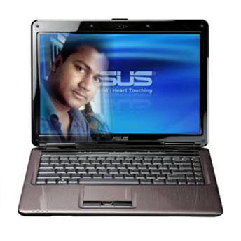
মূল্যায়ণ
কম্পিউটারের যে কোন একটি বৈশিষ্ট্য বল।
কম্পিউটার বলতে কি বোঝায় ?
টেলিভিশন এবং কম্পিউটারের মধ্যে একটি পার্থক্য কী?

Slide 20


বাড়ীর কাজঃ
আধুনিক বিশ্বায়নের যুগে কম্পিউটার একটি অন্যতম বিষ্ময়কর আবিস্কার- তোমার উত্তরের স্বপক্ষে যুক্তি দাও।

Slide 21


